Slide 1
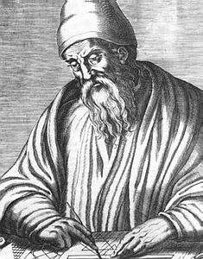
Euclide

Slide 2

Nationalité

Slide 3
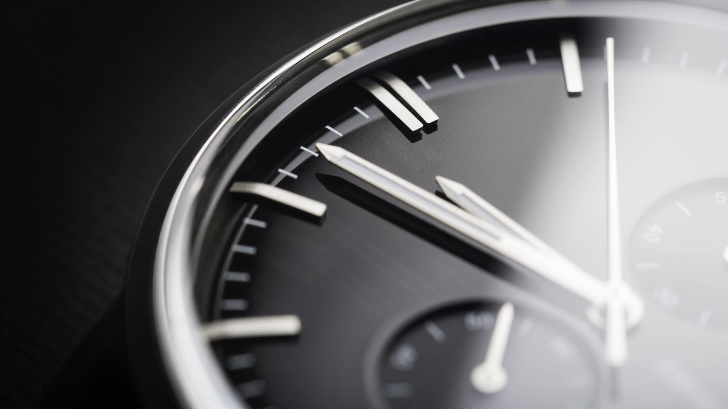
Période de temps
300 ans avant Jésus

Slide 4
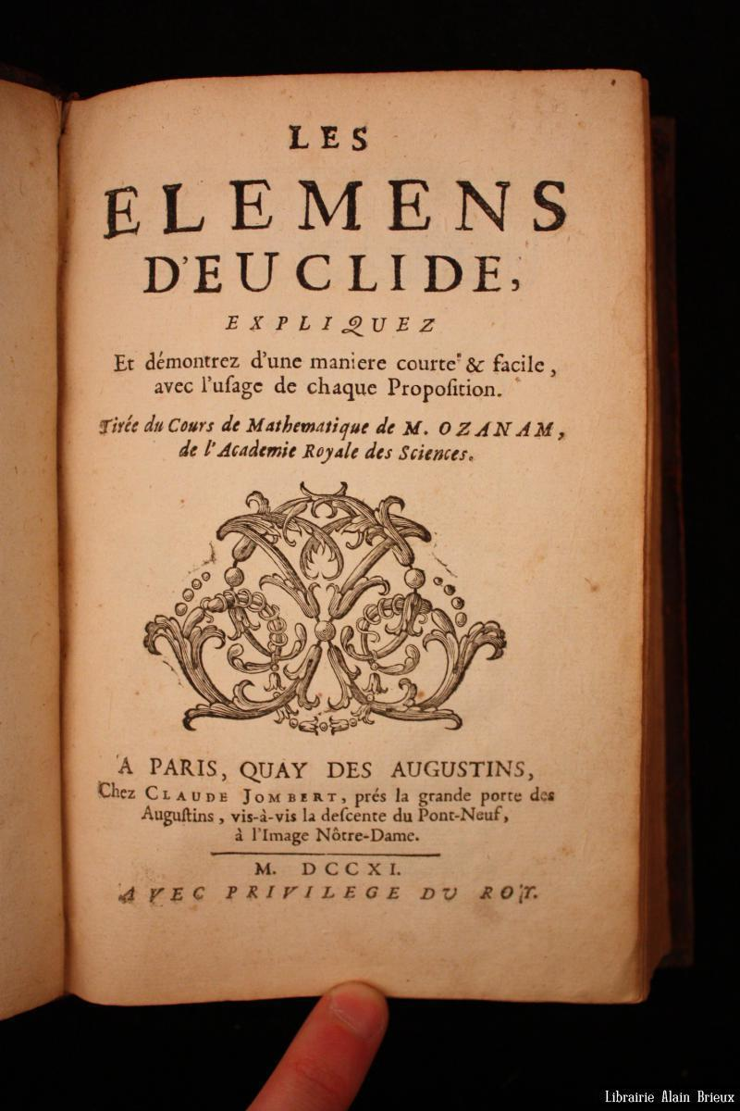

Nombre d'élément
13

